Slide 1
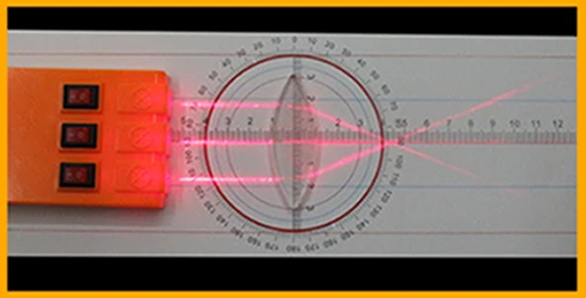
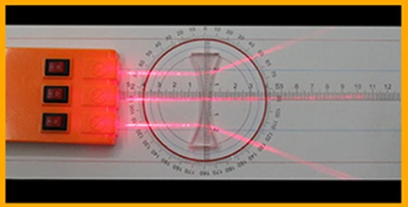
ΦΑΚΟΙ
ΣΥΓΚΛΙΝΟΝΤΕΣ (+)
ΑΠΟΚΛΙΝΟΝΤΕΣ (-)
E΄
E΄
παράλληλη δεσμη
συγκλίνουσα δεσμη
παράλληλη δεσμη
αποκλίνουσα δεσμη

Slide 2


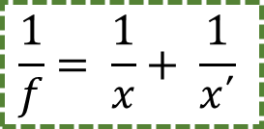

Αλγεβρικός προσδιορισμός ειδώλου– σχέσεις Gauss & Newton
Σχέση Gauss :
$$\frac{1}{f}= \frac{1}{x}+ \frac{1}{x΄}$$
x
x΄
Β
Γ
f
$$x_{i}$$
αντικείμενο h₀
Ε΄
Α΄
Α
Ε
Ο
είδωλο h_{i}
Β΄
$$x_{o}$$
f
Γ΄
Σχέση Newton :
$$x_{o}{∙x}_{i}= f^{2}$$

Slide 3
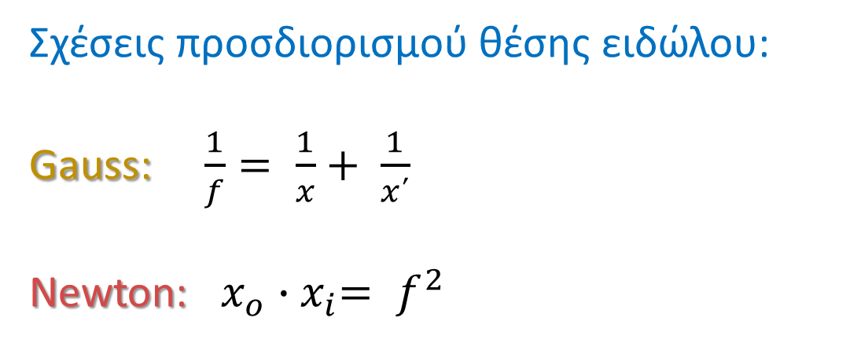
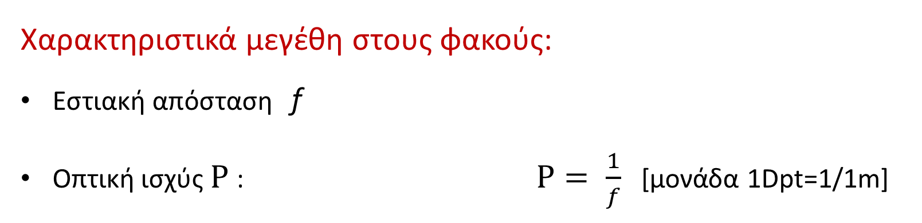
Χαρακτηριστικά μεγέθη στους φακούς:
Εστιακή απόσταση f
Οπτική ισχύς $P$: $P= \frac{1}{f}$ [μονάδα 1Dpt=1/1m]
Σχέσεις προσδιορισμού θέσης ειδώλου:
Gauss: $\frac{1}{f}= \frac{1}{x}+ \frac{1}{x΄}$
Newton: $x_{o}{∙x}_{i}= f^{2}$

Slide 4
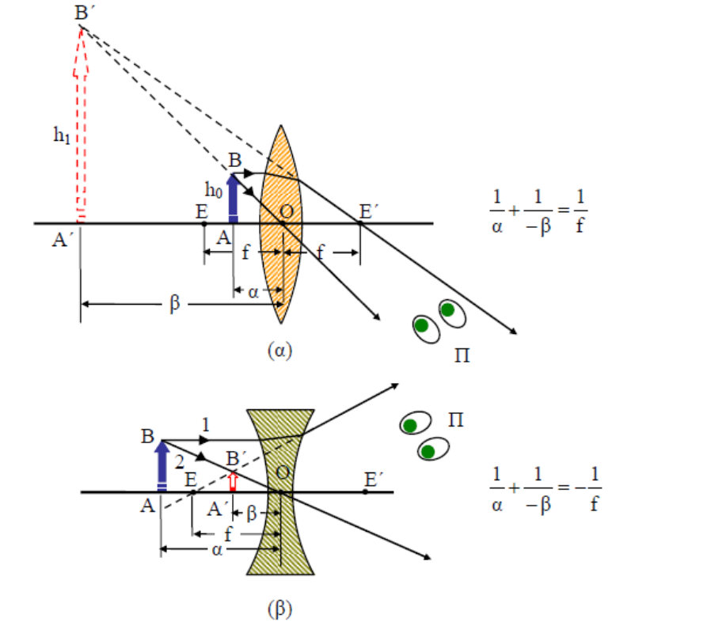
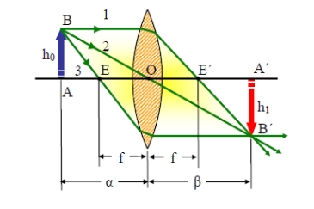
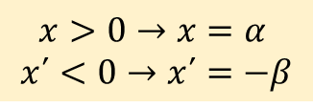
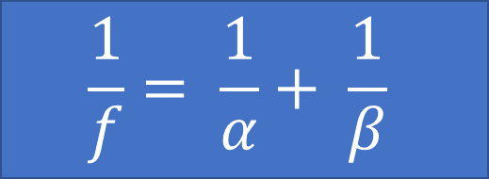
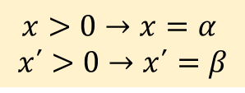
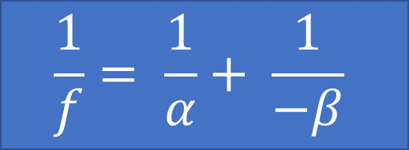
ΣΥΓΚΛΙΝΩΝ ΦΑΚΟΣ (f > 0)
ΠΡΑΓΜΑΤΙΚΟ ΕΙΔΩΛΟ
ΦΑΝΤΑΣΤΙΚΟ ΕΙΔΩΛΟ
$$\frac{1}{f}= \frac{1}{α}+ \frac{1}{β}$$
$$\frac{1}{f}= \frac{1}{α}+ \frac{1}{−β}$$
$$x>0→x=α$$
$$x΄>0→x΄=β$$
$$x>0→x=α$$
$$x΄<0→x΄=−β$$

Slide 5
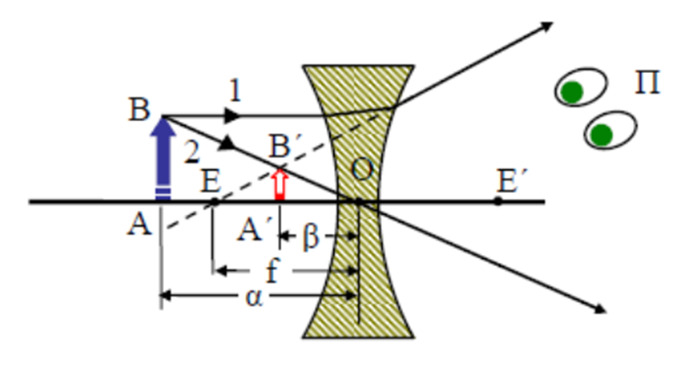
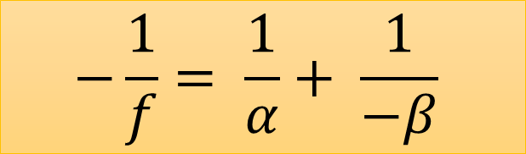
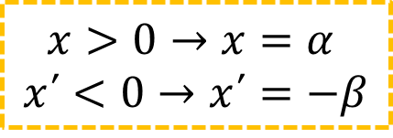
ΑΠΟΚΛΙΝΩΝ ΦΑΚΟΣ (f < 0)
$$x>0→x=α$$
$$x΄<0→x΄=−β$$
$$−\frac{1}{f}= \frac{1}{α}+ \frac{1}{−β}$$

Slide 6


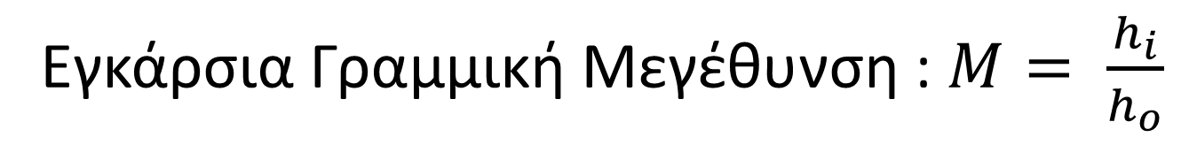
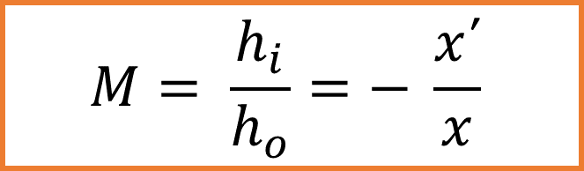
Εγκάρσια Γραμμική Μεγέθυνση : $M= \frac{h_{i}}{h_{o}}$
$$x΄$$
h₀
Ε
Ο
Ε΄
$$x$$
h_{i}
$$M= \frac{h_{i}}{h_{o}}=− \frac{x΄}{x}$$
M < 0 → είδωλο ανεστραμμένο
M > 0 → είδωλο ορθό

Slide 7

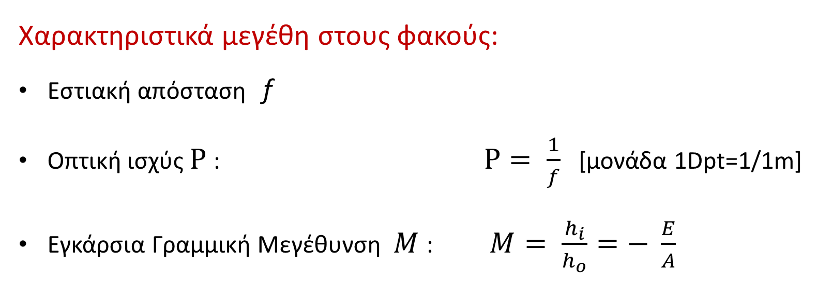
Χαρακτηριστικά μεγέθη στους φακούς:
Εστιακή απόσταση f
Οπτική ισχύς $P$: $P= \frac{1}{f}$ [μονάδα 1Dpt=1/1m]
Εγκάρσια Γραμμική Μεγέθυνση $M$: $M= \frac{h_{i}}{h_{o}}=− \frac{E}{A}$
Σχέσεις προσδιορισμού θέσης ειδώλου:
Gauss: $\frac{1}{f}= \frac{1}{x}+ \frac{1}{x΄}$
Newton: $x_{o}{∙x}_{i}= f^{2}$

Slide 8
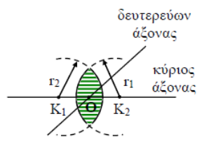
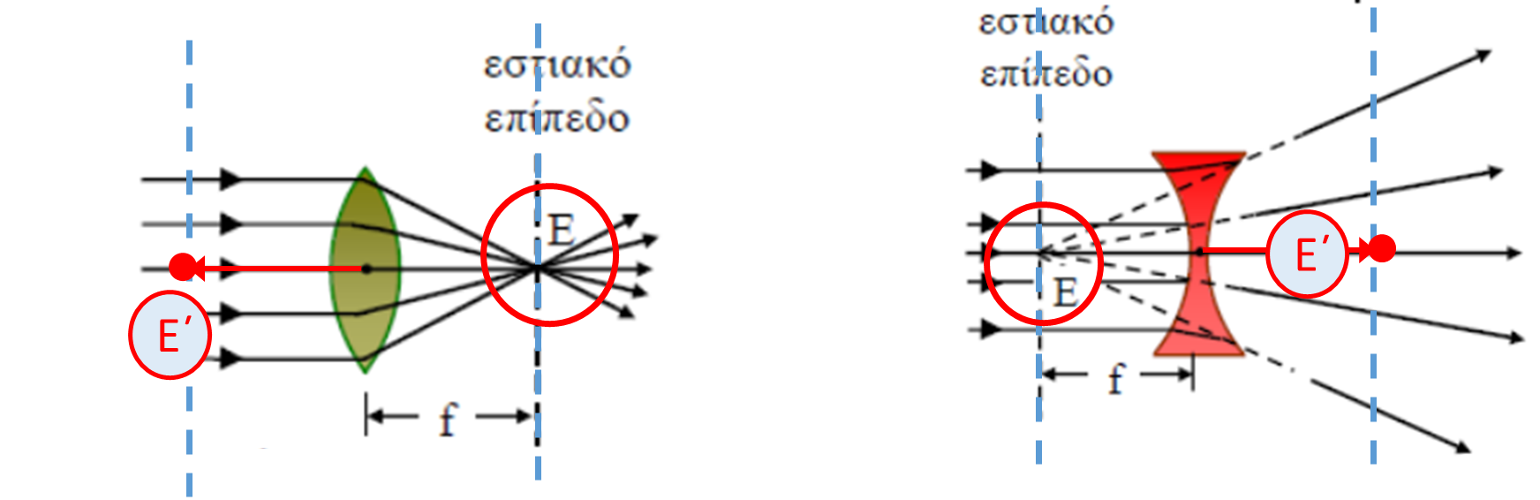
ΒΑΣΙΚΑ ΣΤΟΙΧΕΙΑ ΦΑΚΩΝ
Ακτίνες καμπυλότητας: r₁,r₂
Κύριος Άξονας – Δευτερεύων Άξονας
Οπτικό κέντρο Ο
Κύρια Εστία - Εστιακό επίπεδο

Slide 9
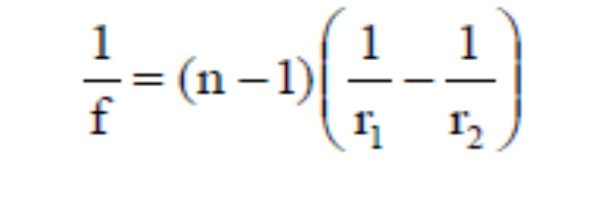
Εστιακή Απόσταση f: Τύπος των κατασκευαστών φακών
Ε΄
Ε
Ε΄
Ε
Πώς προσδιορίζουμε τα πρόσημα των r₁, r₂:
Οι ακτίνες προσπίπτουν από αριστερά
Όταν προσπίπτουν σε κυρτή επιφάνεια → r >0 (+)
Όταν προσπίπτουν σε κοίλη επιφάνεια → r <0 (-)
Όταν προσπίπτουν σε επίπεδη επιφάνεια → r =∞
όταν ο φακός περιβάλλεται από αέρα

Slide 10
Αντικείμενο τοποθετείται σε απόσταση 60 cm από συγκλίνοντα φακό εστιακής απόστασης f=20cm.
Σε ποιά απόσταση από το φακό θα σχηματιστεί είδωλο;
Το είδωλο που σχηματίζεται είναι πραγματικό ή φανταστικό;
Πόση είναι η εγκάρσια γραμμική μεγέθυνση;
Αν ο φακός ήταν αποκλίνων σε ποιά θέση θα σχηματιζόταν είδωλο και ποιά θα ήταν η αντίστοιχη εγκάρσια γραμμική μεγέθυνση;

Slide 11
Αντικείμενο τοποθετείται σε απόσταση 60 cm από φακό οπότε σχηματίζεται πραγματικό είδωλο σε απόσταση 30cm από το φακό.
Ο φακός είναι συγκλίνων ή αποκλίνων; Ποιά είναι η εστιακή του απόσταση;
Ποιά η εγκάρσια γραμμική μεγέθυνση; Πόση είναι η εγκάρσια γραμμική μεγέθυνση όταν το αντικείμενο τοποθετηθεί σε απόσταση 30cm από το φακό;
Αν ο φακός ήταν αποκλίνων σε ποιά θέση θα σχηματιζόταν φανταστικό είδωλο και ποιά θα ήταν η αντίστοιχη εγκάρσια γραμμική μεγέθυνση;

Slide 12
ΣΥΣΤΗΜΑΤΑ ΔΥΟ ΛΕΠΤΩΝ ΦΑΚΩΝ f₁ & f₂
ΣΕ ΑΠΟΣΤΑΣΗ d > f₁+f₂
f₁
f₂
“ενδιάμεσο” είδωλο
(από τον 1ο φακό )
τελικό
είδωλο
αντικείμενο

Slide 13
ΣΥΣΤΗΜΑΤΑ ΔΥΟ ΛΕΠΤΩΝ ΦΑΚΩΝ f₁ & f₂
ΣΕ ΑΠΟΣΤΑΣΗ d < f₁+f₂
τελικό
είδωλο
“ενδιάμεσο” είδωλο
(από τον 1ο φακό )

Slide 14
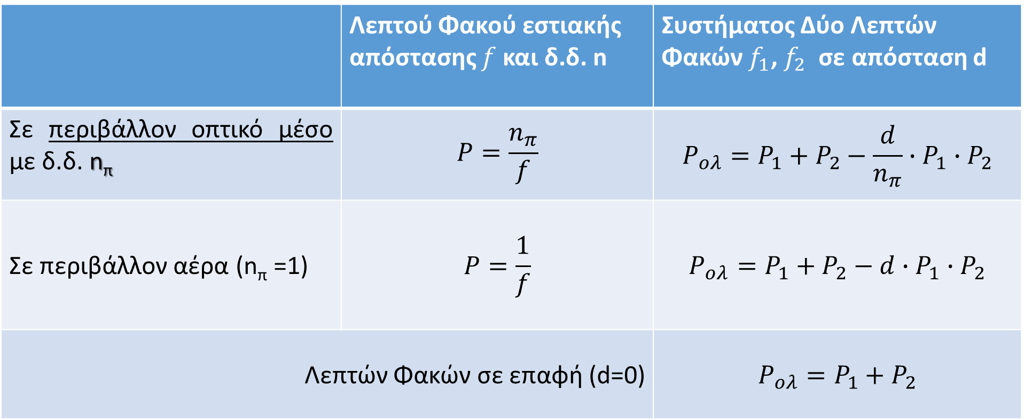
Οπτική Ισχύς P : Μονάδα (S.I.)=1 διοπτρία: 1 dpt = 1/m=m⁻¹
 | Λεπτού Φακού εστιακής απόστασης $f$ και δ.δ. n | Συστήματος Δύο Λεπτών Φακών $f_{1}$, $f_{2}$ σε απόσταση d
Σε περιβάλλον οπτικό μέσο με δ.δ. n_{π} | $$P=\frac{n_{π}}{f}$$ | $$P_{ολ}=P_{1}+P_{2}−\frac{d}{n_{π}}∙P_{1}∙P_{2}$$
Σε περιβάλλον αέρα (n_{π} =1) | $$P=\frac{1}{f}$$ | $$P_{ολ}=P_{1}+P_{2}−d∙P_{1}∙P_{2}$$
Λεπτών Φακών σε επαφή (d=0) |  | $$P_{ολ}=P_{1}+P_{2}$$

Slide 15
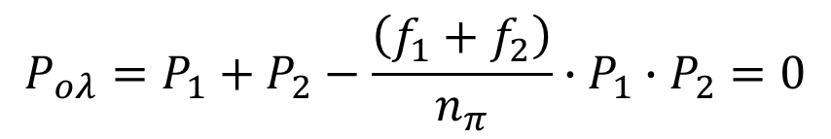
Ανεστιακά Συστήματα : $P_{ολ}=0$ : αντικείμενο$x=∞→$ είδωλο $x΄=∞$
ΔΥΟ ΘΕΤΙΚΟΙ ΦΑΚΟΙ ΣΕ ΑΠΟΣΤΑΣΗ d = f₁+f₂
$$P_{ολ}=P_{1}+P_{2}−\frac{\left(f_{1}+f_{2}\right)}{n_{π}}∙P_{1}∙P_{2}=0$$

Slide 16
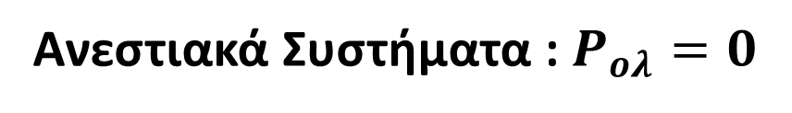
Ανεστιακά Συστήματα : $P_{ολ}=0$
περιορισμός της διατομής φωτεινής δέσμης
αύξηση της διατομής φωτεινής δέσμης

Slide 17
ΑΣΚΗΣΗ
Δύο λεπτοί συγκλίνοντες φακοί εστιακών αποστάσεων f₁=f₂=100mm βρίσκονται σε επαφή.
Να βρεθεί η ολική οπτική ισχύς Dολ του συστήματος των δύο φακών.
Ποιά είναι η εστιακή απόσταση fολ του συστήματος των δύο φακών;
Αντικείμενο τοποθετείται σε απόσταση 150 mm από το σύστημα των δύο φακών. Σε ποιά απόσταση θα σχηματιστεί ευκρινές είδωλο;
Το είδωλο που σχηματίζεται είναι πραγματικό ή φανταστικό;
Να σχεδιάσετε το σχηματισμό του ειδώλου για αυτή την περίπτωση χρησιμοποιώντας την κατάλληλη κλίμακα.

